Slide 1
안심클릭 고도화 화면 설계서
카드도용방지 서비스_온라인
(2013.03.26)
본 문서는 어떠한 경우에도 공식적인 허가 없이 복사하거나 외부로 유출하는 일체의 행위를 금함

Slide 2
Revision History
Version | Updates | Author | Date
1.0 | Initial Draft | 임진혁 | 2014-03-27

Slide 3
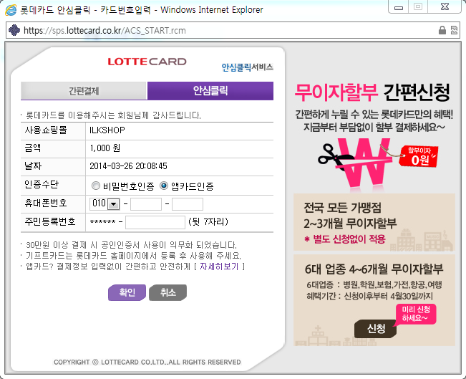
CardShield-01-01 카드도용방지 서비스 진입
■ 카드도용방지 서비스 진입
● 앱카드에서 가입한 전화번호 및 주민번호 뒷번호로 회원 여부 판별 ● 8번 광고창은 온라인에만 제공됨. ● 30만원 이상일 경우 앱카드 사용못함 (4페이지참조)
1
8
2
! Comment
1 | 디폴트 롯데카드 간편결제 제휴 시 변경가능
2 | 탭이동으로 간편클릭 및 안심클릭 이용가능
3 | 3~4자리 LENGTH 체크 | 숫자만 입력
4 | 4자리 LENGTH 체크
5 | 7자리 LENGTH 체크
6 | 확인 클릭 시 회원여부 판별 미 가입시 마켓으로 이동 페이지로 이동(5페이지참조). 가입시 인증대기 화면으로 이동한다.
7 | 회원 조회 취소 시 회원조회 취소 안내 팝업 후 종료 7페이지 참조
8 | 광고창 클릭시 광고 사이트 팝업
9 | 클릭시 앱카드 광고창 이동. 7페이지 참조
10 | 카드도용방지 서비스(현재 영업정지로 카도방서비스 불가)
3
4
5
9
6
7
10

Slide 4
CardShield-01-02 카드도용방지 회원여부 조회
■ 카드도용방지 회원여부 조회
● 카드도용방지 회원여부 조회 ● 주민번호로 가입여부 조회 한다.
! Comment

Slide 5
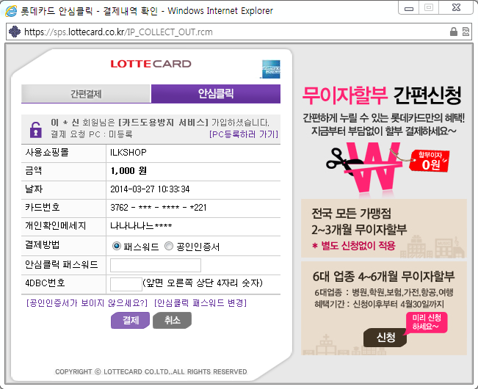
CardShield-01-03 카드도용방지 서비스 사용여부
■ 카드도용방지 서비스 사용여부
● 앱카드 미가입시 나오는 마켓 연결 ● 3번 버튼 하나만 있어도 됨. ● 미인증 기기에서 인증진행시 본인인증후 결재 진행.(페이지11참조)
! Comment
1 | 안심클릭, 간편결제 인증화면에서 카드도용방지 서비스에 가입이 되어 있으면 표시
2 | 클릭시 현재 사용하고 있는 PC를 등록 하는 화면으로 이동(6페이지 참조)
1
2

Slide 6
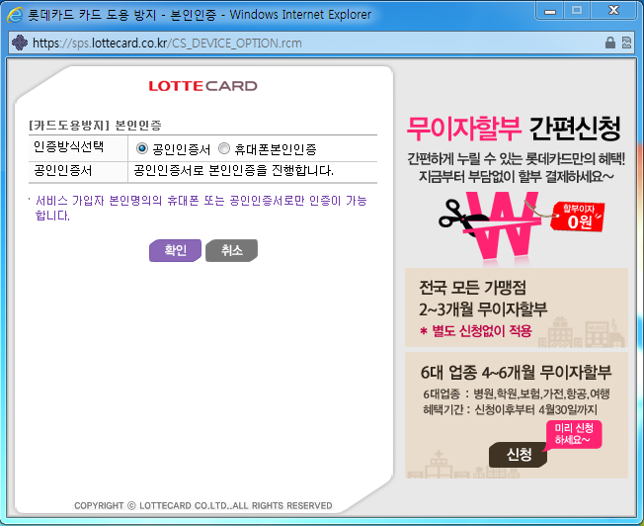
CardShield-01-04 카드도용방지 서비스 본인인증
■ 카드도용방지 서비스 본인인증
● 카드도용방지 서비스 등록 기기를 관리하기 위해서는 본인인증을 받는다.
1
2
3
! Comment
1 | 공인인증서, 휴대폰 본인인증(서신평) 선택
2 | 클릭시 인증성공시 기기화면으로 이동한다.
3 | 클릭시 인증화면으로 돌아간다. 3페이지참조.

Slide 7
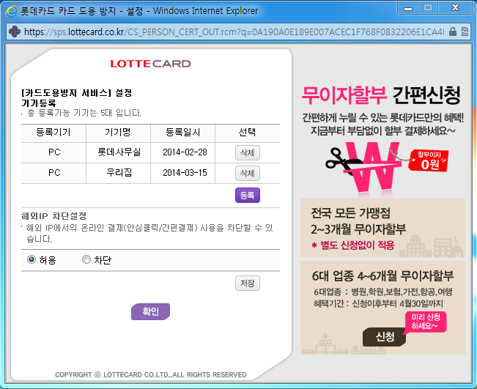
CardShield-01-05 카드도용방지 서비스 기기등록 관리
■ 카드도용방지 서비스 기기등록 관리
● 카드도용방지 서비스 기기등록 관리 화면. ● 기기등록은 최대 5대 가능한다.
1
! Comment
1 | 클릭시 등록 된 기기를 삭제한다.
2 | 클릭시 기기등록을 진행한다. 9페이지 참조.
3 | 해외 온라인결제 사용을 허용 및 차단을 설정.
4 | 클릭시 인증화면으로 이동 페이지
2
3
4

Slide 8
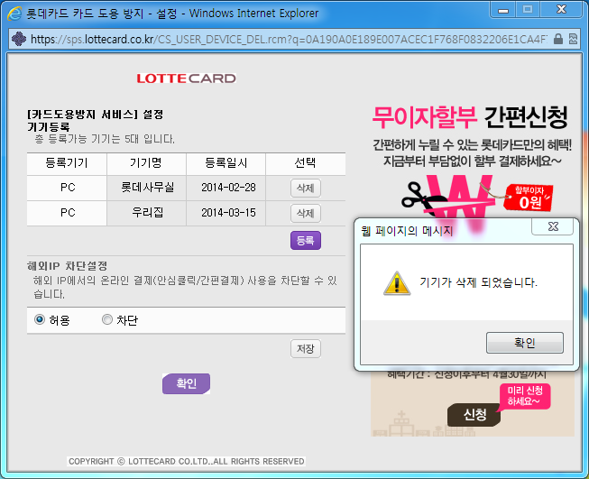
CardShield-01-06 카드도용방지 서비스 기기등록 관리(기기삭제)
■ 카드도용방지 서비스 기기등록 관리(기기삭제)
● 카드도용방지 서비스 기기등록 관리 중 삭제 버튼 클릭시 안내 화면 후 등록된 기기를 삭제 한다.
! Comment

Slide 9
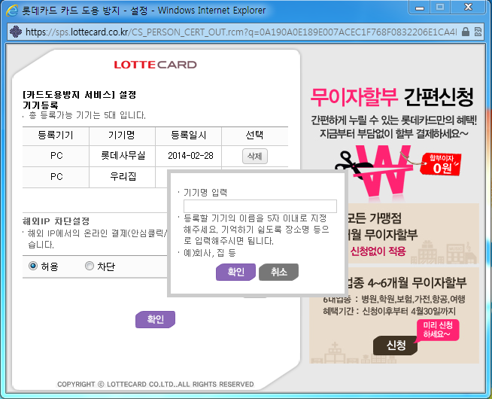
CardShield-01-07 카드도용방지 서비스 기기등록 관리(기기등록)
■ 카드도용방지 서비스 기기등록 관리(기기등록)
● 카드도용방지 서비스 기기등록 관리 중 등록 버튼 클릭시 기기명 입력 후 기기를 등록 한다.
! Comment
1 | 등록될 기기명 입력
2 | 클릭시 기기명 입력됬는지 체크 후 기기등록을 완료 한다.10페이지 참조
3 | 클릭 시 팝업 화면을 닫는다.
1
2
3

Slide 10
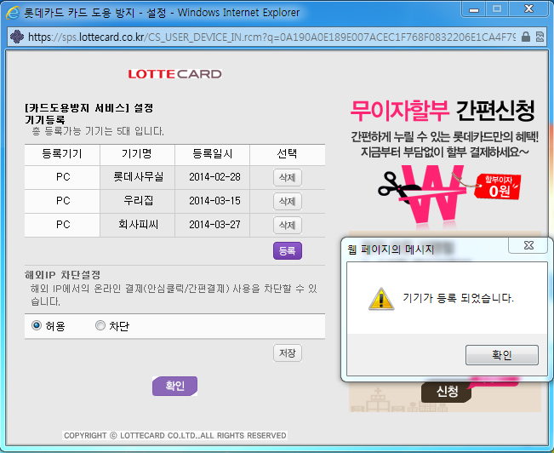
CardShield-01-08 카드도용방지 서비스 기기등록 관리(기기등록)
■ 카드도용방지 서비스 기기등록 관리(기기등록)
● 카드도용방지 서비스 기기등록 관리 중 등록 버튼 클릭 시 기기명 입력 후 기기를 등록 한다.
! Comment

Slide 11
CardShield-01-09 인증시 미등록 기기
■ 미등록 기기 에서 인증시 본인인증 후 진행
● 카드도용방지 서비스 이용시 미등록 기기에서 인증시 본인인증을 받고 인증을 진행한다.
! Comment

